Slide 1



城院生态圈项目计划书
阶段性工作汇报
汇报小组：G005 时间：2021.10.13

Slide 2
目录
Contents
PART 03
可行性分析报告
1
2
PART 04
小组分工
PART 01
项目简述
PART 02
项目计划书
3
4
延时符

Slide 3

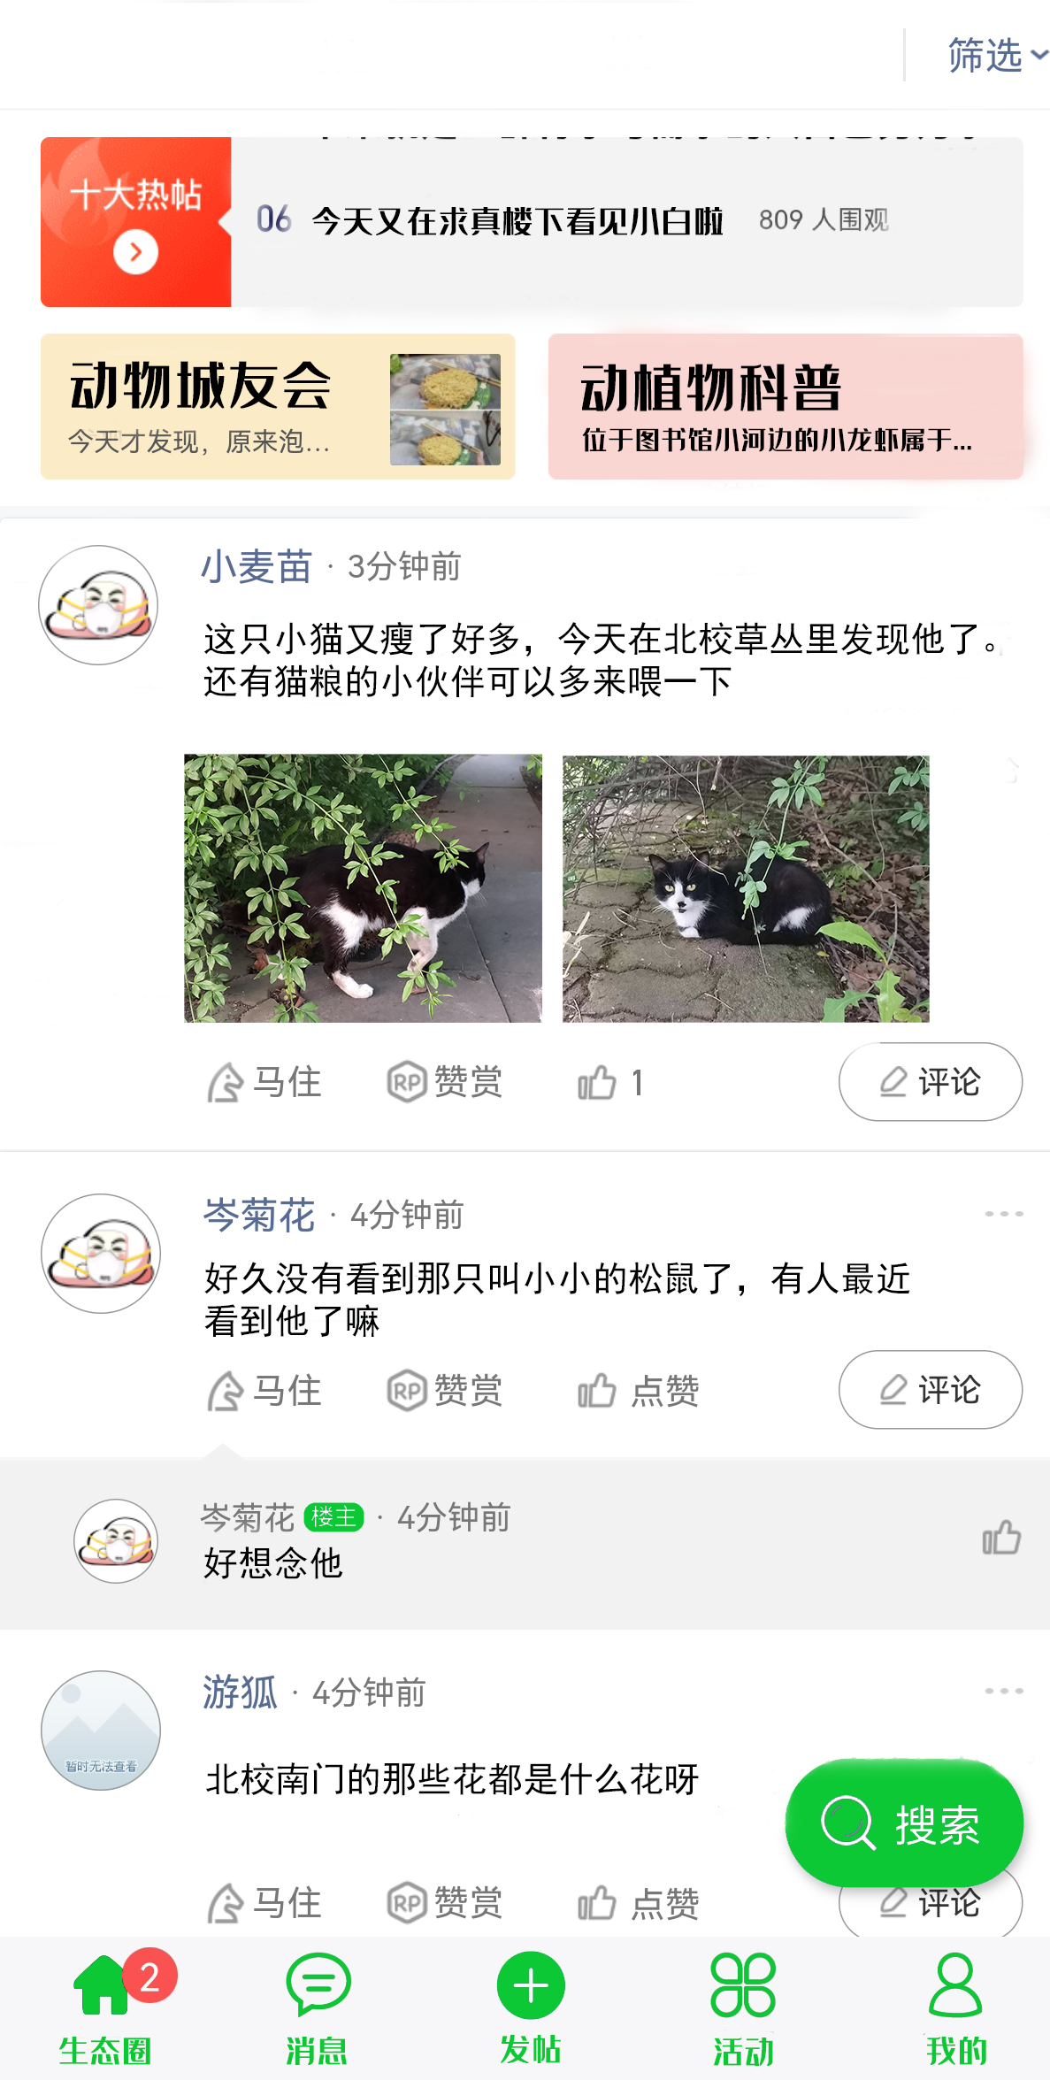
项目简述
项目名称：
城院生态圈——基于微信小程序的城院动植物交流论坛
项目服务：
类别 | 模块名称 | 主要功能 | 功能描述 | 备注
小程序 | 用户体系 | 注册登录 | 引导页
 |  |  | 注册、登录、注销
 |  | 个人信息 | 填写、修改用户基本个人信息 | 昵称、性别、手机号码、年龄、城市
 |  | 系统设置 | 常见系统设置 | 清除缓存、意见反馈、关于我们
 |  | 账号管理 | 账号、密码管理
 | 论坛体系 | “云吸猫”“云撸狗” | 发帖
 |  |  | 点赞
 |  |  | 评论
 |  |  | 赞赏
 |  |  | 举报
 |  | 动植物科普 | 信息增删改 | 名称、基本信息、位置、图片、外号
 |  |  | 查询
 |  | 动物城友会 | 活动查询
 |  |  | 活动增删改 | 发起人、活动内容、地点、时间
 |  |  | 活动参加
 |  |  | 活动追责制 | 收集发起人信息并让其做出担保
参考微信小程序云朵朵的UI设计
延时符

Slide 4
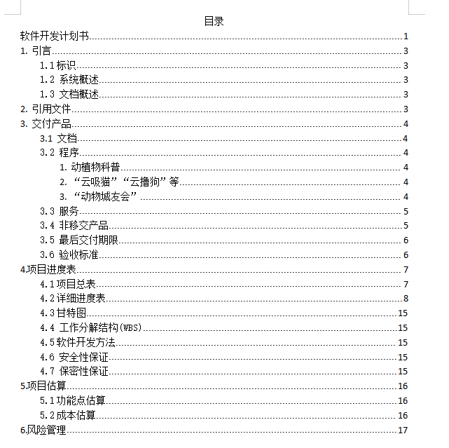
项目计划书
项目计划书
参考GB/T8567-2006项目计划书模板
延时符

Slide 5
项目计划书
工程名称 | 计划完成时间 | 内容
项目想法提出 | 2021/9/22 | 确定项目主题、了解准备工作，最后输出《项目想法报告》
项目计划拟定 | 初稿2021/9/26 修订2021/10/10 | 拟定所有需要完成的工程，拟定完成时间，输出《项目计划表》
可行性分析报告 | 初稿2021/10/10 修订2021/10/17 | 分析技术可行性-确定现有资源(软件/硬件/技术人员)是否支持开发 经济可行性-确定项目的成本和经济效益是否值得投入开发 社会可行性-确定项目内容是否存在侵权等违规、违法行为 最后输出《可行性分析报告》
需求分析报告 | 初稿2021/10/20 修订2021/10/24 | 分析面向不同方面的需求，例如： 识别功能需求-确定所开发的软件必须具备什么样的功能 识别性能需求-确定所开发的软件有哪些技术性能指标识别 识别环境需求-确定所开发的软件运行时所需要的软、硬件要求 识别用户界面需求-界面风格以及人机交互方式等 最后输出《需求分析报告》
总体设计报告（项目开发计划书）拟定 | 2021/11/10 | 任务分析： 范围——确定项目的综合描述，定义所要做得软件开发工作 资源——确定项目投入的人力资源、硬件资源、软件资源和其他相关资源 进度——确定项目阶段性进展和最终交付期限 成本——确定估算项目投入的时间成本 风险——确定项目开发中存在的各种可控和不可控风险 最后输出《总体设计报告》
详细设计报告 | 2021/11/17 | 通过修改补充《总体设计报告》
项目总表：
延时符

Slide 6
项目计划书
工程名称 | 计划完成时间 | 内容
编码工程 | 2021/12/1 | 在前一阶段设计的及出生，历时两个月的程序编码阶段。任务： 遵守设计原则 遵守编码规范(编写编码注解) 合理使用设计模式 编写调试日志信息 代码具有可阅读性、可测试性、可扩展性和可维护性 最后输出《API帮助文档》
测试工程 | 2021/12/8 | 通过设计针对不同情况下的测试用例，找出软件中潜在的各种错误和缺陷。 最后输出《软件测试报告》
维护工程 | 2021/12/22 | 通过分析《软件测试报告》，修复已列出的错误，弥补设计上的缺陷。 任务： 校正性维护-修改开发过程中为发现而发布后暴露出来的BUG（主要） 完善性维护-根据用户的需求增加新的功能和性能要求（主要） 适应性维护-根据市场的变化升级软硬件环境 预防性维护-为提高软件的可维护性的和可靠性而对软件进行的修改 最后输出《程序维护手册》
项目总结报告 | 2021/12/29 | 总结以上所有的工程，分析开发过程中遇到的特殊情况以及处理方式。总结程序的优缺点。 最后输出《项目总结报告》
项目总表：
延时符

Slide 7
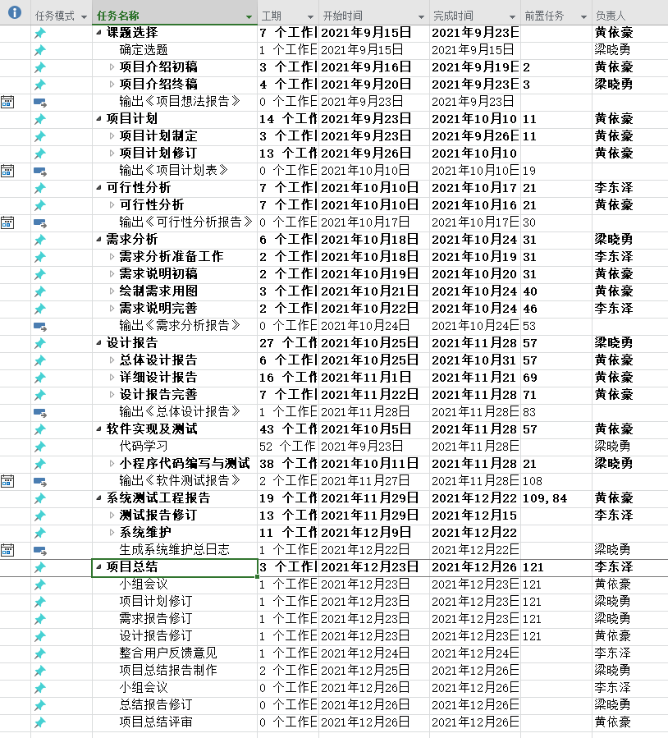
项目计划书
使用Project工具拟列出的项目计划详细进度表，结合当前课程进度做出相应更改，更加贴合实际。
延时符

Slide 8
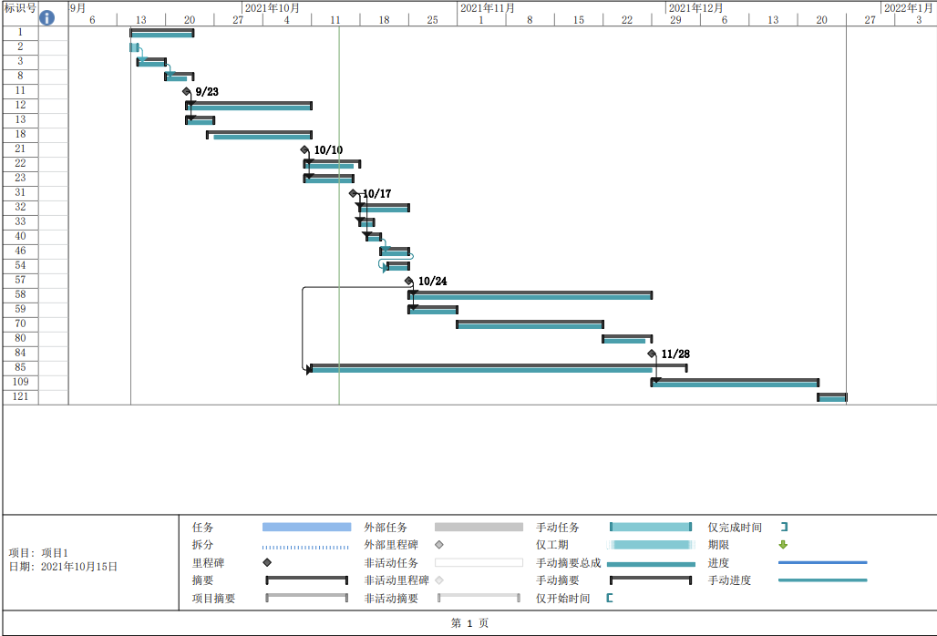
项目计划书
甘特图
基于Project工具实现
延时符

Slide 9
可行性分析报告
经济可行性
设备：笔记本电脑
软件：微信开发者工具、PhotoShop、Navicat for MySQL（TBD）、IDEA
非一次性投资：团建费
其他费用：服务器
项目名称 | 单价（元） | 数量 | 单位 | 小计 | 备注
团队资金 | 300 | 1 | 个 | 300 | 团队物资购买（如会议物资、学习资源、服务器等）
人力成本 | 6467.58 | 3 | 人 | 19402.74 | 每月平均工作21.75天(估算71天)，每天两小时，算得私营平均时薪[2]乘1.5倍
总计 | 19702.74元
延时符

Slide 10
可行性分析报告
技术可行性
“城院生态圈“采用前端VUE后端Spring Boot，数据库Mysql方法实现。
小组成员已全部修读过数据库原理课程，掌握Mysql数据库的操作方法，并在短学期充分应用，Spring Boot继承自JAVA平台的Spring框架，小组成员已全部修读过面向对象程序设计，掌握JAVA语言，同学期也在学习Java高级程序设计，有JAVA的使用经验以及教程资源。并且VUE是web语言的衍生，微信小程序界面语言和web基本相似。
课题选择后，组长分配了小组成员技术实现方向，小组三人，一个主攻VUE，一个负责后端，两名组员都修读过web，因此只要随计划书进展，在技术实现上可以把控，当然不排除开发过程中会遇到问题，小组成员基本能应对。
操作可行性
本项目基于微信小程序，不需要下载安装即可使用，它实现了应用“触手可及”的梦想，用户扫一扫或搜一下即可打开应用。并且城院生态圈小程序参考云朵朵小程序，城院用户适应成本低，上手非常快，并且面友好简洁，美观大方，小程序高度优化，可同时满足多人同时访问而不会发生卡顿。
法律可行性
法律是依法治国的根本，本项目的开发将严格遵守法律，项目开发期间，所有技术资料都由提出方保管，使用的资源仅供内部学习交流，开发人员遵循法律规范、严守法律底线。
除此之外，在进行文档编写时，我们会遵守以下几条原则：
（1）凡已公布国家/行业标准的遵循国家行业标准；
（2）无国家/行业标准的参考国际标准、外国国家标准；
（3）参考国内各地已经形成的标准、规范；
延时符

Slide 11
可行性分析报告
S
Strengths / 优势
W
Weaknesses / 缺陷
a.无需下载，也无需注册
b.代码封装条件优，打开快
c.开发维护成本低
a.受微信平台限制，无法开发大型程序
b.技术框架不稳定
c.不能跳转外链网址
O
Opportunities / 机会
T
Threats / 挑战
a.微信用户基数大
b.移动应用发展趋势良好
c.微信小程序开发准入门槛低
a.承受微信平台的限制要求
b.需要满足客户的不同需求
c.要看清市场方向，抓住市场机遇
延时符

Slide 12
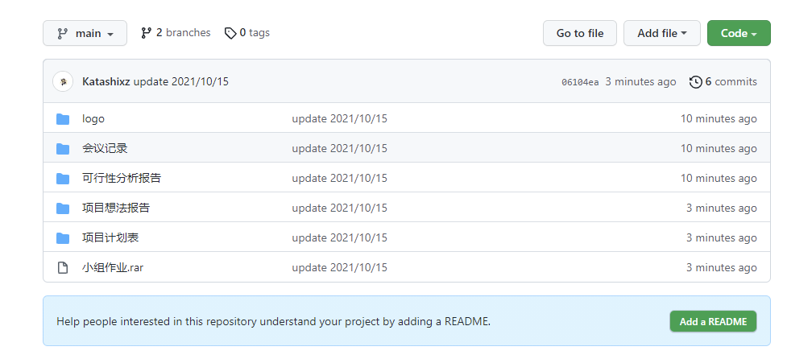
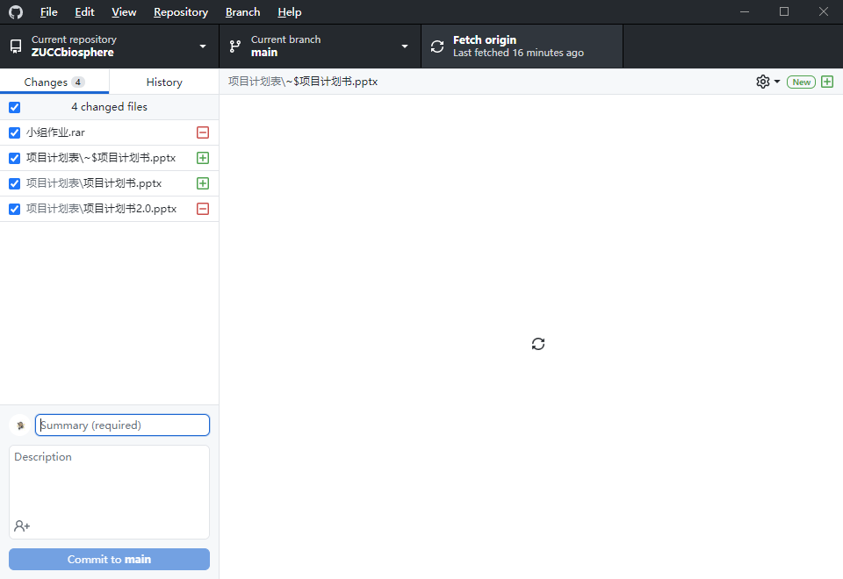
项目配置管理系统
使用github建立远程仓库，使用git配置管理系统进行小组协作，并及时将工程部署到仓库中去。通过GitHubDesktop软件管理文件
延时符

Slide 13
参考文献及引用
FrederickP.Brooks.Jr. 《人月神话20周年纪念版》[M]第14章祸起萧墙及第十五章另外一面——计划书参考该书描述概念，见于ppt.4-9
项目计划书模板（GB/T8567-2006）——见于ppt.4
《软件工程导论》瀑布模型 p.15-16——见于ppt.9
软件工程过程 第4章 瀑布模型应用实例 - 伊甸一点 - 博客园 (cnblogs.com)【2021.9.30版】——见于ppt.9
PPT模型提取：https://pptsupermarket.com/——2021.10.10
延时符

Slide 14
小组分工
想法完善：梁晓勇 李东泽 黄依豪
Logo设计更新：黄依豪
项目计划书：黄依豪
WBS绘制：黄依豪
会议记录整理：梁晓勇
可行性分析报告设计：李东泽
PPT制作：李东泽 梁晓勇 黄依豪
详细进度表制作以及GANTT图：李东泽 黄依豪
贡献比：黄依豪35% 李东泽36% 梁晓勇29%
延时符

Slide 15
演讲完毕 谢谢观看
【阶段性工作汇报】
汇报小组：G005 时间：2021.10.13

